Slide 1
Análisis de proyectos de Misión Cauca
Estrategia de Integración Regional RIS - USAID

Slide 2
Problema
Alinear la operación de USAID en el departamento del Cauca con los proyectos asociados a la Misión Cauca
Preguntas
¿Cuáles proyectos de la Misión Cauca están alineados con la geografía de la operación de USAID?
¿Cuáles sectores de los proyectos de la Misión Cauca se alinean con la intervención de USAID?
¿Cuáles proyectos de la Misión Cauca están más cerca de arrancar o están en ejecución?

Slide 3
Datos
Se recibió un set de datos con 708 filas (proyectos) y 44 columnas (variables)
Se filtraron los datos para identificar los proyectos alineados con la intervención de USAID en el departamento del Cauca.
Se seleccionaron los municipios con mayor presencia de USAID
Se seleccionaron los sectores más alineados con la intervención de USAID
Se seleccionaron los proyectos en “Fase 3” o en “Ejecución”

Slide 4
Criterios de selección de proyectos
Municipios seleccionados: Santander de Quilichao, Corinto, El Tambo, Caldono, Caloto, Jambaló, Toribío, Argelia.
Sectores seleccionados: Sector Agricultura y Desarrollo Rural, Sector Ambiente y Desarrollo Sostenible, Sector Estadística, Sector Inclusión Social y Reconciliación, Sector Interior, Sector Minas y Energía, Sector Deporte, Sector Educación Nacional.
Estados de los proyectos seleccionados: Fase 3 - Preinversión, Inversión.

Slide 5
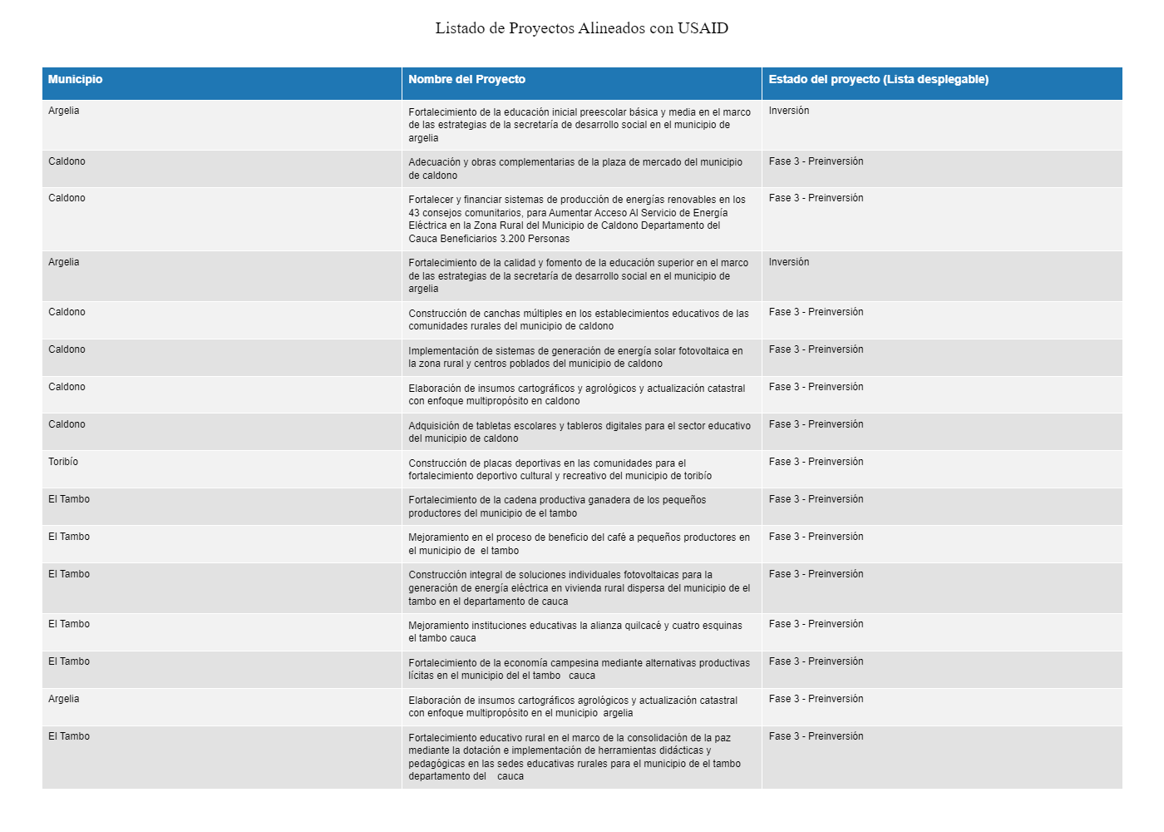

Slide 6

Proyectos alineados con USAID por municipio

Slide 7

Proyectos alineados con USAID por sector

Slide 8
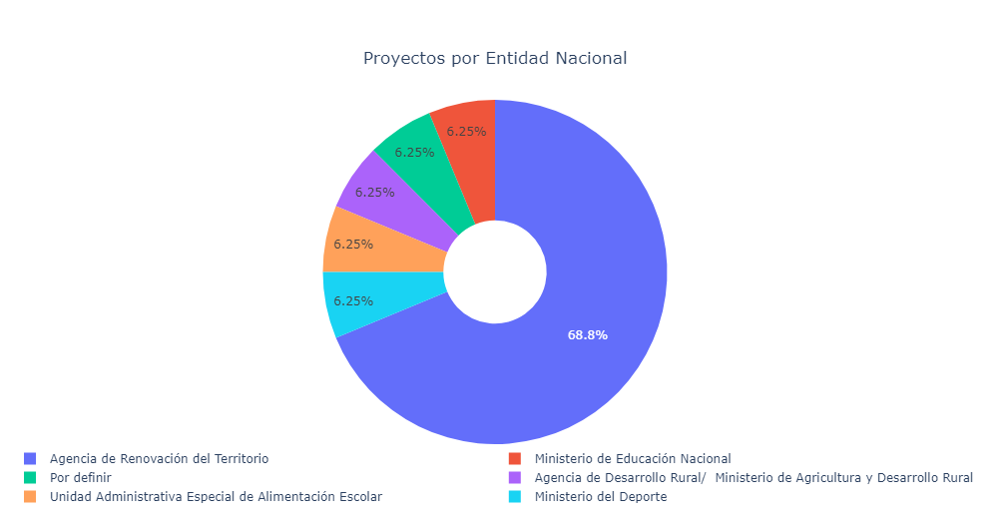
Proyectos alineados con USAID por entidad

